Slide 1

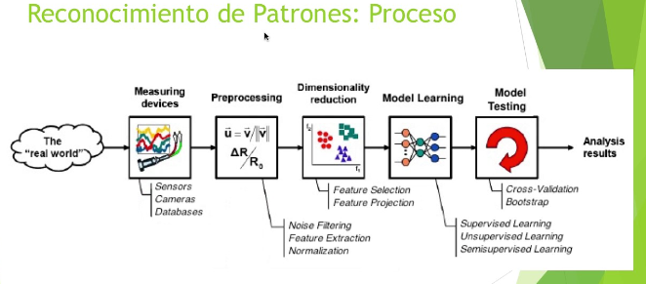
Universidad Nacional Tecnológica de Lima Sur Escuela Profesional de Ingeniería de Sistemas
Sistemas Inteligentes
SEMANA 03
Temas:
Importancia del Reconocimiento de patrones.
Introducción al reconocimiento de patrones.
Docente: Mg. Eduardo Quintanilla de la Cruz

Slide 2
IMPORTANCIA DE RECONOCIMIENTO DE PATRONES
https://www.youtube.com/watch?v=9__1WbfUFOE

Slide 3
Importancia del Reconocimiento de patrones.

Slide 4
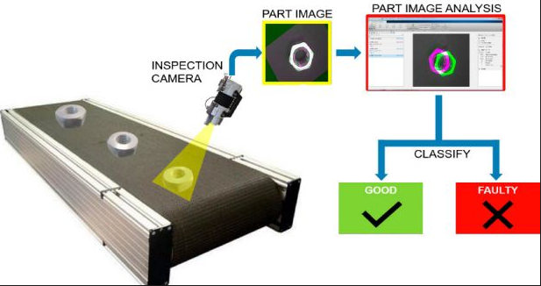
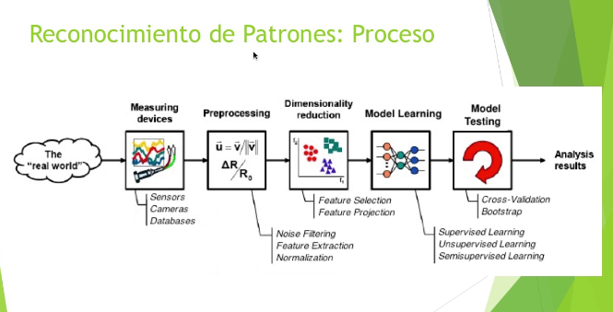

Slide 5
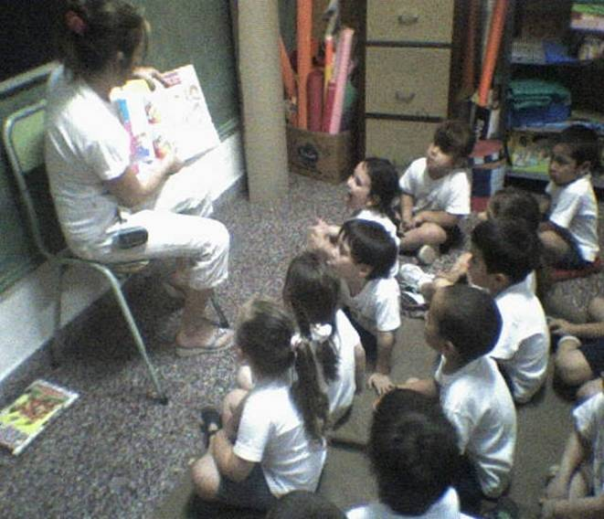
Reconocimiento de Patrones

Slide 6
Mapa del Curso
Coordinación y Sincronización
Robótica Móvil
Robótica de Manipuladores
Inteligencia y Conocimiento
Agentes
Procesamiento de Imágenes
Patrones
Redes Neuronales

Slide 7
Tabla de Contenido
Información y Conocimiento.
Aprendizaje y memoria.
Reconocimiento de patrones.
Conocimiento

Slide 8
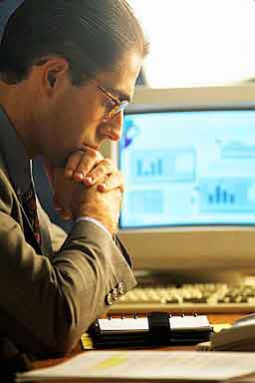
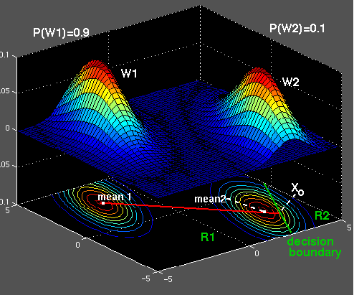

Mapa Conceptual de la Sesión
Cambio de conducta
Imitación
Supervisado
Conocimiento
Aprendizaje
Experiencia
no supervisado
Modelos
a
b&c
Reglas de asociación
Información
Memoria
Modelos de Clasificación
Heurística
Reconocimiento de Patrones
Modelos de Pronóstico
Dato
Percepción
Modelos de Agrupamiento
Modelos de Secuenciación

Slide 9
INFORMACION Y CONOCIMIENTO

Slide 10
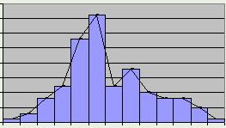

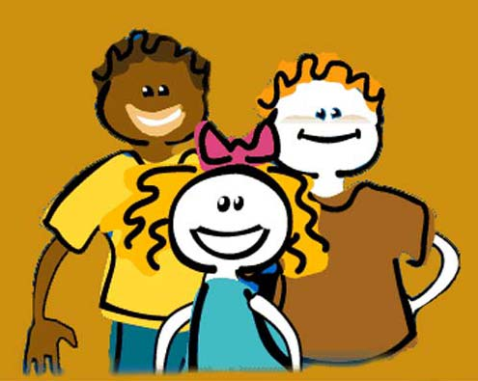
Datos, Información y Conocimiento
sabiduría
≈
crítica del
entendimiento
0
1
entendimiento
probable
aprendizaje
entendiendo
principios
=
conocimiento
0
1
contingencia
entendiendo
patrones
memoria
información
futuro
entendiendo
relaciones
sentidos
datos
pasado
percepción por los sentidos

Slide 11
¿Qué es el conocimiento?
Es aquello que permite tomar decisiones.
Es aquello que responde a la pregunta de ¿cómo ...?
Es aquello que responde a la pregunta de ¿cuándo tomar una decisión. . . . . . .?
Es la información útil.
Es la experiencia adquirida.
ES UNA ACTIVIDAD PRINCIPALMENTE HUMANA PARA TOMAR DECISIONES
El conocimiento está basado en la experiencia y es personal

Slide 12
Ejemplos de conocimiento
¿Cómo caminamos?
¿Cómo cambiamos un pañal?
¿Cómo bailamos?
¿Cómo resolvemos una ecuación diferencial?
¿Cómo hacemos un programa en Java?
¿Cómo hacemos el Dx una enfermedad?
¿Cómo hacemos para llegar a la casa?
¿Cómo sabemos que un billete es falso?
¿Cómo hacemos para crear un programa?

Slide 13
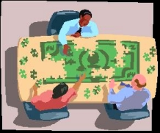
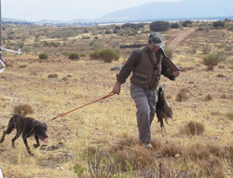
Conocimiento
Información para la acción
Para tener el conocimiento es necesario tener el contacto con el problema y saber resolver problemas. No basta tener la información

Slide 14
Ejercicio 1
Diga para las siguientes actividades, en qué casos es suficiente tener información para actuar y en que casos es indispensable la práctica para actuar:
Resolver un examen de matemáticas.
Comentar una novela.
Comentar un partido de fútbol.
Cambiarle el pañal a un bebe.
Participar en un juego de ajedrez.
Cuidar a un niño.
Cocinar.
Limpiar la casa.
Armar una bicicleta con un manual.

Slide 15
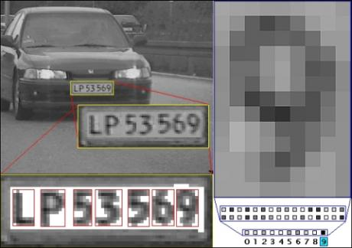
Ejercicio 2
Si el conocimiento es una experiencia humana, ¿cómo podemos hacer para que una computadora encuentre el conocimiento, lo categorice y luego lo aplique para resolver problemas?

Slide 16


Datos, Información y Conocimiento
sabiduría
≈
crítica del
entendimiento
0
1
entendimiento
probable
aprendizaje
entendiendo
principios
=
conocimiento
0
1
contingencia
buscando
patrones
memoria
información
futuro
relación entre datos
datos
pasado
captura por sensores

Slide 17

APRENDIZAJE y MEMORIA

Slide 18
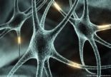
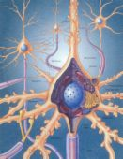
Aprendizaje Natural
Cambio relativamente estable en la conducta del individuo.
Es un proceso unido a la experiencia.
El proceso fundamental del aprendizaje es la imitación.
Memoria.
Generado por patrones de actividad.
Resonancia.
Recordar un número telefónico
Aprendizaje Significativo.
Nuevas conexiones y cambios físicos y químicos en las neuronas (plasticidad neuronal)
Reforzamiento de conexiones.
Eliminación de conexiones .
Aprender a resolver problemas de matemáticas.
Bailar.

Slide 19
Aprendizaje Automático
Desarrollo de técnicas para que las computadoras aprendan.
Crea programas que generalizan comportamientos a partir de información no estructurada entregada como ejemplos.
Proceso de inducción del conocimiento
Basado en el análisis de datos.
Aplicaciones.
Motores de búsqueda
Diagnóstico médico.
Detección de fraude
Mercado de valores
Clasificación de ADN
Reconocimiento de voz
Robótica
Nuevos casos
Algoritmo de aprendizaje automático
Modelos de Clasificación Agrupamiento, Secuenciación, Asociación y Optimización
ejemplo
Respuesta

Slide 20
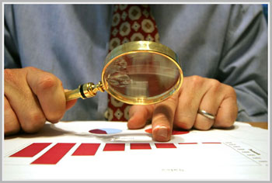
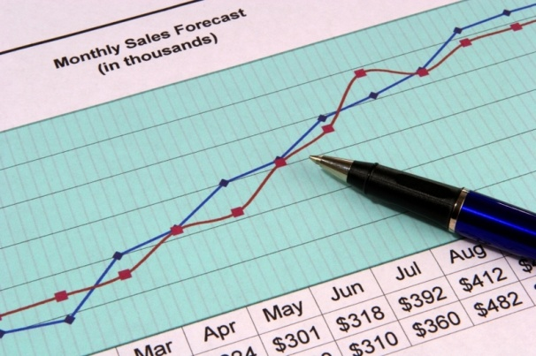
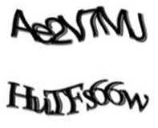
Ejercicio 3
¿Por qué necesitamos que las máquinas aprendan?
Gran cantidad de datos no estructurados.
Toma de decisiones en línea.
Entender las causas de fenómenos que conocemos solo por evidencia
¿Las máquinas aprenden de todo?
Semántica
Diseño, Síntesis

Slide 21
Aplicaciones Aprendizaje Automático
Ejemplos de aplicaciones donde se requiere que las máquinas aprendan.
Actividades humanas que requieren experiencia para ejecutarlas.
Actividades humanas peligrosas.
Actividades que requieren respuesta en línea.
Detección de fraude en operaciones on-line.
Reconocimiento de transacciones sospechosas (web, banca).
Identificación de objetos, seguimiento de personas y vehículos.
Diagnóstico automático: enfermedades, fallas mecánicas.
Evaluación automática: clientes on-line.
Búsqueda de patrones de compra en clientes.

Slide 22
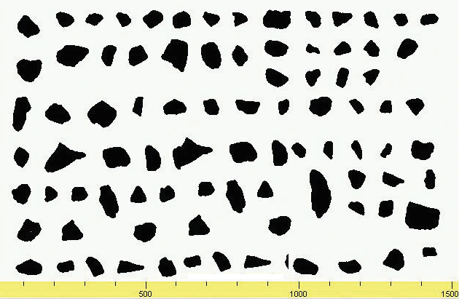
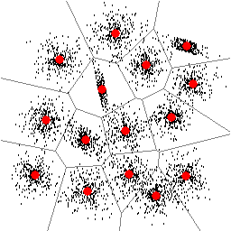
Modelos de Aprendizaje
Aprendizaje supervisado:
Se presentan pares de patrones de entrada y salida.
Se compara la salida calculada con la respuesta correcta.
La diferencia permite ajustar el modelo.
El aprendizaje se da a través de un proceso iterativo de ajustes.
Aprendizaje no supervisado
Se presentan sólo patrones de entrada. No necesita de salida.
No sabe si la salida generada respecto a una entrada es o no correcta.
Se busca grupos de entradas relacionados por cercanía.

Slide 23
Modelos de Aprendizaje
Una especie de profesor sugiere una categoría para cada conjunto de entrenamiento. Se busca reducir el error de entrenamiento.
Supervisado
Modelos de Aprendizaje
No existe el profesor, el sistema realiza agrupamientos en forma natural sobre los patrones de entrada, para determinar la clase a la que pertenece.
No Supervisado

Slide 24
Ejercicio 4
En qué tipo de problemas aplicaría usted aprendizaje supervisado o aprendizaje no supervisado.
Identificar huellas digitales duplicadas.
Identificar factores que explican la deserción de clientes o de alumnos y anticipar casos futuros .
Pronosticar aquellos clientes que van ha hacer default de pagos en los siguientes meses.
Pronosticar la demanda futura de productos o de efectivo.
Identificar transacciones o actividades sospechosas de fraude – suscripciones, tarjetas de crédito, tarjetas telefónicas.
Análisis de la efectividad de campañas de marketing, selección de clientes con mayor probabilidad a responder a la promoción.

Slide 25
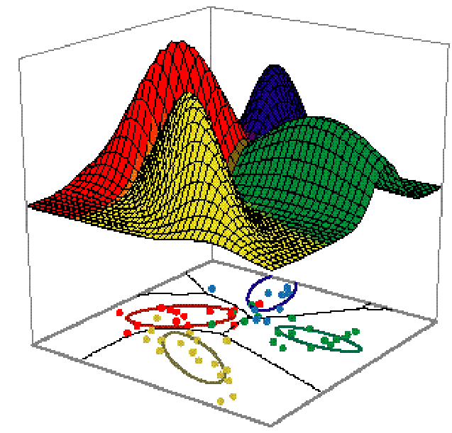
RECONOCIMIENTO DE PATRONES

Slide 26
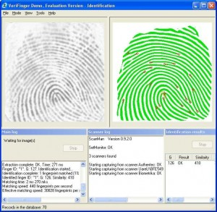
Reconocimiento de Patrones
El reconocimiento de patrones es la clasificación de señales en clases.
Se quiere clasificar una señal dependiendo de sus características.
Las señales, características y clases pueden ser de cualquiera forma.
Clasificar imágenes digitales de letras en las clases «A» a «Z» dependiente de sus píxeles.
Clasificar ruidos de cantos de los pájaros en clases de órdenes aviares dependiente de las frecuencias.

Slide 27
Ejercicio 5
Cómo se puede hacer para clasificar sonidos cardiacos según el tipo de dolencia.
Normal heart sounds
Aortic stenosis ( early)
Aortic stenosis ( late)
Mitral regurgitation
Pulmonic stenosis
Aortic insufficiency
Mitral stenosis
Benign murmur
Atrial septal defect
Ventricular septal defect
Patent ductus arteriosus
Split S2
S3
S4
Pericardial rub (2 component)
Pericardial rub (3 component)
http://depts.washington.edu/physdx/heart/demo.html

Slide 28
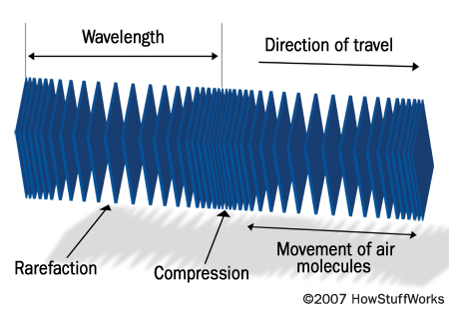
Ejercicio 5
Todo sonido es una señal con cierta frecuencia de muestreo y amplitud.

Slide 29
Ejercicio 6
¿Cómo se puede averiguar a qué idioma corresponde un texto determinado?
Un grupo de astrónomos descubrió que nuestra galaxia, la Vía Láctea, gira más deprisa y tiene una mayor masa de lo que se pensaba hasta ahora. Los científicos aseguran que la Vía Láctea gira a unos 960.000 kilómetros por hora, una velocidad superior en unos 160.000 kilómetros por hora a la calculada anteriormente, lo que implica que su masa es un 50% mayor de lo que señalaron estudios previos.
The resolution of magnetic resonance imaging (MRI) has been given a massive boost by a team at computer giant IBM.
MRI is used as an imaging technique in medicine to visualise the internal structure of the human body.
The researchers demonstrated this imaging at a resolution 100 million times finer than current MRI.
Astrônomos do Instituto de Tecnologia de Massachusetts (MIT, na sigla em inglês) anunciaram que recriaram pela primeira vez um modelo em 3D dos momentos seguintes à explosão de uma estrela, o que pode ser uma boa ferramenta para se estudar melhor o processo.
Os especialistas recolheram informações de dois telescópios orbitais da Nasa - Chandra, de raios-X, e Spitzer, que obtém imagens pela detecção de radiação infravermelha ou de calor - e de telescópios na superfície da Terra.

Slide 30
Ejercicio 6

Slide 31
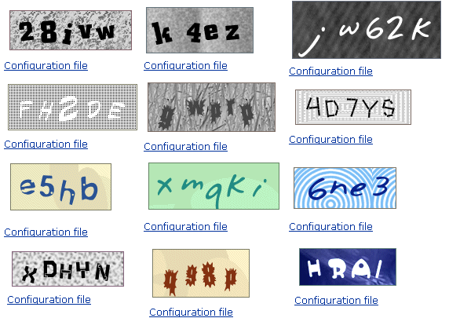
Ejercicio 7
¿Para las máquinas es fácil saber que caracteres son estos?
¿Para el humano es fácil identificar estos caracterés?

Slide 32

Ejercicio 8
¿Cómo podemos clasificar a que grupo pertenece una noticia dado que solo conocemos el texto?
Los jueces no irán a la huelga el día 18, aunque harán una ... El Diario Montañés - hace 1 hora El juez decano de Santander, José Arsuaga, y la jueza Nuria Perchín presidieron la reunión, a la que asistieron 38 magistrados. / PEDRIZA Los jueces de Cantabria han acordado por mayoría no ir a la huelga el próximo día 18 de febrero. ... Sí a la huelga, pero con diálogo La Rioja Quejas para un paro judicial El País (España) EuropaSur - Terra España - RTVE - Hoy Digital y 1.064 artículos relacionados »
El Economista.com.mxLa UE pide a Israel abrir paso sin límites a la ayuda a la franja El País (España) - hace 29 minutos La Unión Europea ha pedido a la ministra de Exteriores de Israel, Tzipi Livni, que consolide la paz, abra Gaza y permita la entrada de alimentos, medicinas y agua sin límite. Livni mantuvo ayer un encuentro con los ministros de Exteriores de los ... Israel permitirá la entrada de ayuda humanitaria en Gaza ABC.es Jefe ONU busca explicación israelí por ataque a colegios en Gaza Reuters América Latina Pueblo en linea - Univisión - El Tiempo (Colombia) - TeleCinco y 1.514 artículos relacionados »

Slide 33
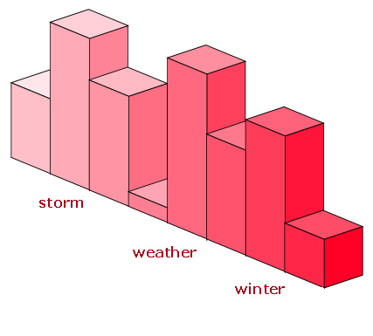
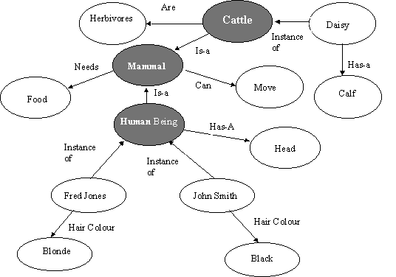
Ejercicio 9
Obtener el histograma de palabras para encontrar patrones de comportamiento.
Armar una red semántica de palabras relacionadas en una oración, incluir sinónimos, frases con significado propio, etc..

Slide 34
Enfoques - Reconocimiento de Patrones
Reconocimiento Estadístico de Patrones.- Usa probabilidad y estadística, supone la existencia de distribuciones de probabilidad a partir de ellas se hace el reconocimiento. Redes bayesianas.
Reconocimiento Sintáctico de Patrones.- Encuentra relaciones estructurales, utilizando teoría de lenguajes formales, construye una gramática que describe la estructura de objetos. Sistemas basados en conocimiento.
Redes Neuronales.- Dada una arquitectura, las red es “entrenada” para entregar una respuesta cuando se le presentan determinados valores.

Slide 35
Bibliografía
Data Mining: Practical Machine Learning Tools and Techniques. Ian H. Witten, Eibe Frank. Morgan Kaufmann; 2st edition (June 8, 2005). 560 pp.
Data Mining with SQL Server 2005. ZhaoHui Tang, Jamie MacLennan. Wiley Publishing Inc. (2004).
Data Mining: Concepts and Techniques, Jiawei Han, Micheline Kamber. Morgan Kaufmann; 1st edition (August, 2000), 500 pp.
Introducción a la minería de datos. J. Hernández, J. Ramírez.

Slide 36
PREGUNTAS

Slide 37
VIDEO DE RECONOCIMIENTO DE PATRONES
https://www.youtube.com/watch?v=MRIv2IwFTPg
https://www.youtube.com/watch?v=I51Imd68fM0

Slide 38
Introducción al Reconocimiento de patrones.

Slide 39
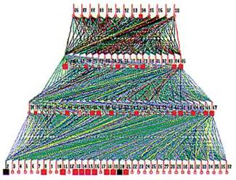
SISTEMAS INTELIGENTES
Introducción a las Redes Neuronales

Slide 40
Tabla de Contenido
Objetivos
Neuronas Naturales
Inteligencia Artificial
Redes Neuronales
Aplicaciones
Tipos de Redes Neuronales
Redes de Nivel Simple
Redes de Nivel Múltiple

Slide 41
Objetivos
Presentar a las redes neuronales como una técnica inspirada en las neuronas naturales.
Presentar el modelo matemático de las redes neuronales.
Exponer las redes neuronales de nivel simple y de múltiples nivel.

Slide 42
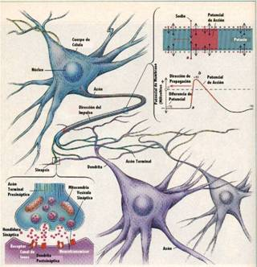
NEURONAS NATURALES

Slide 43
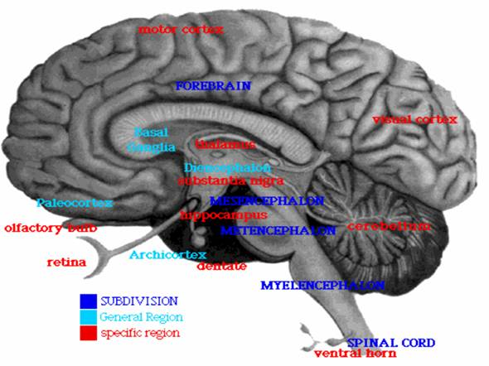
Cerebro Humano
10¹¹ Neuronas (procesadores)
Poder desconocido
1000 – 10000 conecciones por neurona
Capacidad basada en las conexiones.
Cada neurona es muy compleja.
Almacenamiento redundante.
No binario, no estable y no síncrono.

Slide 44
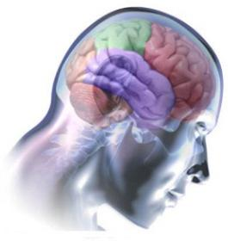
¿Cómo funciona ?
Neuronas
Sonido
información
Conexiones
Sabor
Olor
Color
Tersura
acciones

Slide 45
Unidad de Procesamiento: La Neurona
Dendritas
Axon
Señal
(Información)
Cuerpo
Sinapsis

Slide 46
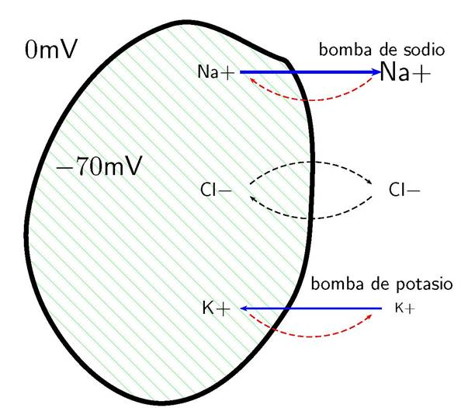
Neurona en Reposo

Slide 47
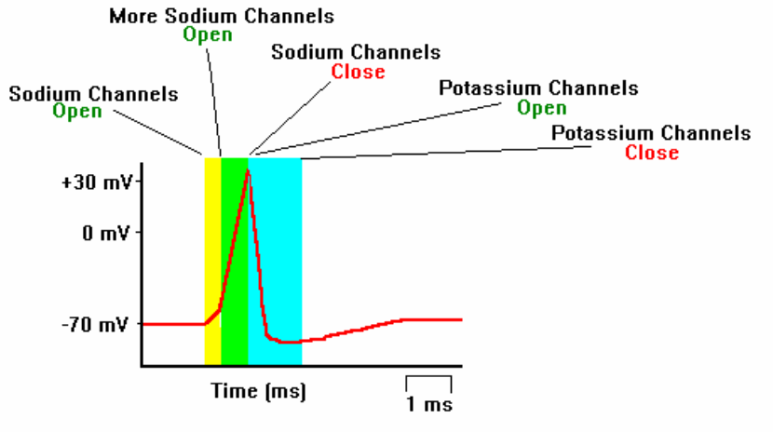
Potencial de acción
Na+
Na+
Na+
Na+
K+
K+
K+
K+

Slide 48
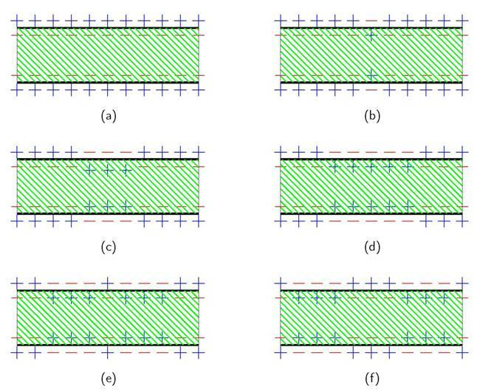
Propagación del potencial de acción

Slide 49
Sinapis
Región donde las neuronas entran en contacto
Los impulsos son transmitidos desde el axón de una neurona hacia las dentritas de otra neurona.
Efecto excitatorio: estimula la acción de la neurona.
Efecto inhibitorio: efecto contrario
axón
dendrita

Slide 50
Conexiones del Sistema Nervioso.
GENÉTICO.
El niño nace con un conjunto de conexiones por defecto (definidas genéticamente)
EXPERIENCIA.
Nuevas conexiones se crean en el proceso de aprendizaje.
Las conexiones se refuerzan con la repetición.
Las conexiones se refuerzan cuando se crean redes de resonancia.

Slide 51
Características del Sistema Nervioso
adaptabilidad
aprendizaje continuo
distribución del procesamiento y del “almacenamiento”
alta redundancia
plasticidad (creación/modificación de sinapsis).
tolerante a fallas
10 a 100 billones de neuronas, cada una conectado a otras 10.000 neuronas
Los humanos pierden prox. 1000 neuronas por dia.

Slide 52
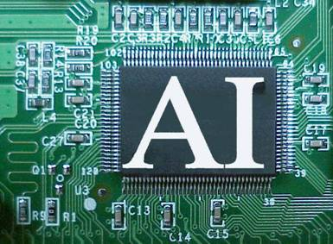
INTELIGENCIA ARTIFICIAL

Slide 53
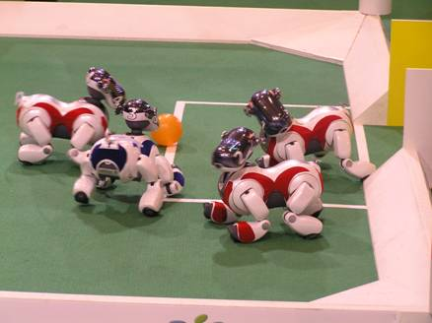
Inteligencia Artificial
Es una ciencia que intenta la creación de programas para máquinas que imiten el comportamiento y la comprensión humana, que sea capaz de aprender, reconocer y pensar.
Se orienta a la construcción de entidades inteligentes como a su comprensión.
Usa una serie de técnicas.

Slide 54
Técnicas de la IA
Sistemas Basados en Conocimiento.
Visión Computacional
Procesamiento de Voz y Lenguaje Natural
Lógica Difusa
Redes Neuronales
Computación Evolutiva
Sistemas Multiagente
Robótica
Aprendizaje Mecánico.
Técnicas Heurísticas (recocido simulado)

Slide 55
Modelos Inspirados en la Naturaleza
Neuronas → Red Neuronal
Evolución Natural → Algoritmo genético
Experiencia → Sistema Experto
Razonamiento → Lógica Difusa
Enfriamiento de metales → Recocido Simulado
Hormigas → Colonia de Hormigas

Slide 56
REDES NEURONALES

Slide 57
Redes Neuronales.
Intento de producir sistemas de aprendizaje inspirados en la naturaleza (basado en modelos abstratos de cómo pensamos y cómo funciona el cerebro)
Modelo matemático inspirado en el funcionamientos de las neuronas biológicas
Conformado por varias unidades de procesamiento (neuronas) interligadas por conexiones (sinapsis)
Eficiente donde los métodos tradicionales son considerados inadecuados.
El aprendizaje se logra en la actualización de esos pesos.

Slide 58
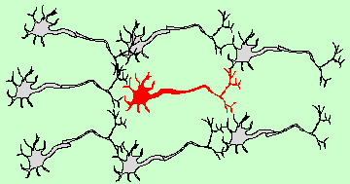
Red Neuronal
Arquitectura
Neuronas intermedias
Neuronas de
Entrada
Neuronas de
salída
Conexiones

Slide 59
Elemento Procesador
Entrada / Función de Transferencia / Salida
elemento
procesador
Entrada
Salida
f
Señal

Slide 60
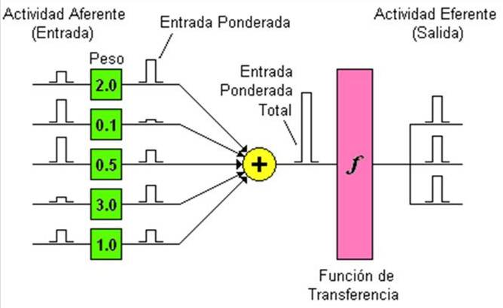
Elemento Procesador
Entrada / Función de Transferencia / Salida

Slide 61
Elemento Procesador
1
X1
.
.
W1u
.
Xk
Wku
u
k
.
Yu
.
.
Wnu
Xn
n
Yu = f (Entrada Neta u )
Entrada Neta u = Xi Wiu
Yu = f ( Xi Wiu )

Slide 62
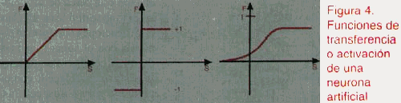
Función de Transferencia
Función de Activación o Transferencia
1
X1
.
.
W1u
.
Xk
Wku
u
k
.
Yu
.
.
Wnu
Xn
n
Yu = f (Entrada Neta u )
Entrada Neta u = Xi Wiu
Yu = f ( Xi Wiu )

Slide 63
Elemento Procesador
y = f ( Xi Wiu )
Entrada Neta u = Xi Wiu

Slide 64
Valores de entrada / salida
Las señales de e/s de una RNA son generalmente números reales
Estos números deben encontrarse dentro de un intervalo
típicamente entre [0,1] o [–1,1]
Técnica de codificación mas simples es la binaria
2 5 9 3 0 5
6 2 1 3 5 4
3 4 5 7 3 1
5 5 2 3 1 4

Slide 65
Conexiones
Semejantes a la sinapsis.
Las unidades son conectadas a través de conexiones
Codifican el conocimiento de la red
conexiones poseen valores asociados (pesos)
Tipos de conexiones
excitatorias w_{ij} > 0
inhibitorias w_{ij} < 0
inexistentes w_{ij} = 0
wij

Slide 66
APLICACIONES

Slide 67
Aplicaciones
Se usan para la clasificación y reconocimiento de patrones.
Problemas donde es importante el patrón más que los datos exactos.
Aplicaciones:
Clasificación.
Predicción
Clustering
Aproximación de curvas
Optimización.
Reconocimiento de patrones.

Slide 68
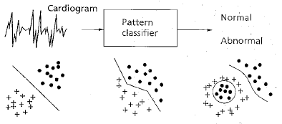
Clasificación

Slide 69
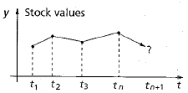
Predicción

Slide 70
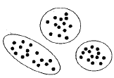
Clustering

Slide 71
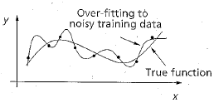
Aproximación de curvas

Slide 72
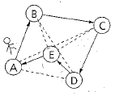
Optimización

Slide 73
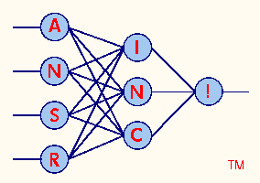
TIPOS DE REDES NEURONALES

Slide 74
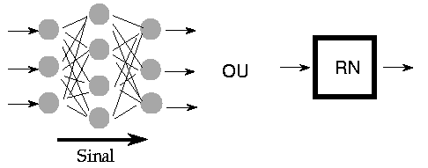
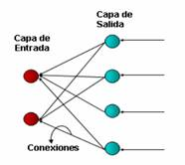
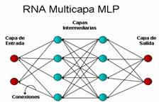
Topologia o Arquitectura de RN
Clasificación de RN por el tipo de sus Conexiones
A) Redes Feedforward (No recurrentes)
Conexiones unidireccionales:
Una Capa:
Perceptron, Adaline (ADAptive LInear Neuron),
Multicapa:
MLP

Slide 75
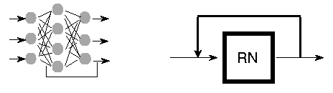
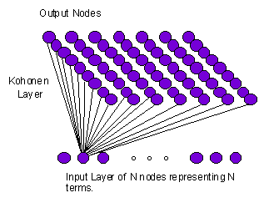
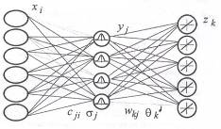
Topologia o Arquitectura de RN
Clasificación de RN por el tipo de sus Conexiones
B) Redes Feedback (recurrentes)
Presenta conexiones de Retorno
Redes de kohonen
Redes de Base Radial

Slide 76
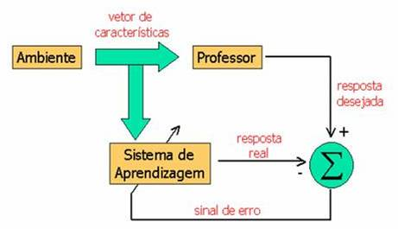
Tipos de Aprendizaje Artificial
Aprendizaje Supervisado
Aprendizaje No Supervisado
?

Slide 77
Aprendizaje Supervisado
Se logra comparando la salida de la red con la respuesta correcta ya conocida por el MAESTRO.
La diferencia de esta comparación permite ajustar los pesos de las conexiones entre sus neuronas, para buscar una salida mas aproximada a la correcta.
El aprendizaje se da a través de un proceso iterativo de ajuste aplicado a sus pesos sinápticos

Slide 78
Aprendizaje No Supervisado
No requiere influencia externa para ajustar sus pesos de las conexiones entre sus neuronas.
No recibe ninguna información del entorno que le indique si la salida generada respecto a una determinada entrada es o no correcta.
Por ello se dice que estas RN son capaces de Autoorganizarce.

Slide 79
Aprendizaje
¿Cómo aprenden?
Depende del tipo de red

Slide 80
Tipos de Redes Neuronales
Redes de nivel simple
Redes de Múltiple nivel
Redes recurrentes

Slide 81
REDES DE NIVEL SIMPLE

Slide 82
Perceptrón
u₂
Separa espacio con hiperplanos
y = f ( w₁ u₁ + w₂ u₂ + ... + w_{n} u_{n} ),
f(s) = { 1 si s≥0, 0 si s<0 }
Puede incluir offset w₀.
Importante históricamente
estudiado muy detalladamente (Minsky y Papert ‘69)
Es un clasificador lineal en 2 clases.
bueno si patrones linealmente separables
problema XOR
u₁
w^{t}.u=0

Slide 83
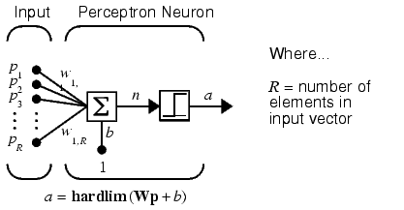

Perceptrón

Slide 84

Perceptrón

Slide 85
Perceptrón

Slide 86
Perceptrón

Slide 87
Perceptrón

Slide 88

Adaline
Adaptive Linear Element
Estructura:
Como un Perceptrón pero con función lineal a la salida.
Permite trabajar con problemas más generales que usando el perceptrón.
y=0

Slide 89


Adaline

Slide 90

Adaline

Slide 91
REDES DE MÚLTIPLE NIVEL

Slide 92
Perceptrón Multicapa
Werbos (1972)
Red lineal
Activaciones dependen:
entradas
activaciones de neuronas precedentes
Derivadas ordenadas → backpropagation
W_{ij}²
W_{ij}³
W_{ij}¹
3
u₁
1
6
y₁
4
u₂
2
7
y₂
5
y₁
u₁
y₂
1
2
3
4
5
6
7
u₂

Slide 93

Perceptrón Multicapa
w11=1 w12=1 w21=1 w22=1 w31=1 w32=-1.5 b1=0.5 b2=1.5 b3=0.5

Slide 94
Retropropagación
Procedimiento para encontrar el vector gradiente de una función error asociada a la salida de la red con respecto a los parámetros de la misma
El nombre backpropagation surge pues el cálculo se hace en el sentido inverso de la red, propagándose desde los nodos de salida hacia los nodos de entrada
Esto permite poder aplicar a posteriori alguno de los muchos métodos de optimización con gradiente para obtener el comportamiento deseado de la red

Slide 95
Retropropagación
constante
b
w_{k1} (n)
x₁(n)
función de
transferencia
resultado
net =o_{k}(n)
salida
calculada
y_{k}(n)
salida
deseada
d_{k}(n)
f()
w_{k2} (n)
x₂(n)
sumatoria
e_{k}(n)
w_{k3} (n)
x₃(n)
e_{k}(n) = d_{k}(n) – y_{k}(n)
Pesos
k = capa
entradas

Slide 96

Función de transferencia

Slide 97






Aprendizaje
j
i
entrada neta a i
salida de i
error de la salida k
error total
regla de aprendizaje
η: velocidad de aprendizaje

Slide 98


Regla de Aprendizaje
Si j es una unidad de salida
Si no

Slide 99
REDES RECURRENTES

Slide 100
Redes de Base Radial
Red feed-forward
Combinación lineal de funciones base o receptores dadas.
Funciones Base:
Gaussianas, Logistic
Normalizadas en gral
Aplicaciones
Aproximación funcional, interpolación
Clasificación de datos
Clustering
Modelado y control de sistemas dinámicos
W_{i}
x₁

y
x₂

Slide 101
Redes de Hopfield
Hopfield
McCulloch-Pitts (1943): modelo discreto.
Recurrente, totalmente conectada
Asociada con sistema dinámico
Actualización de activaciones
Extensiones: Neuronas con constante de tiempo, uso de probabilidad en salida
Concepto de energía y entropía desarrollado
Aplicaciones
Descripción de sistemas cristalinos, y fenómenos físicos asociados
Uso en optimización
ej: TSP, distribución, despacho de carga
Memoria asociativa
Deducir patrón asociado a partir de dato parcial
Representables en hardware
VLSI
u
y

Slide 102

Mapas Auto-Organizados
Self-organizing maps (Kohonen, 1982)
Identificar estructura en datos de trabajo
conservan topología de datos
Hipótesis:
Entradas similares producen salidas similares
Conjuntos entrada-salida similares agrupables
Estructura
red de una capa
distribución espacial especificada
capa competitiva
entradas: dimensión de espacio
Pueden usarse neuronas con dinámica
Neuronas competitivas - selección
Dada entrada, selecciona neurona con mayor activación
Uso de pesos para inhibición lateral
Cooperación:
Adaptación restringida a vecindad de neurona seleccionada
Aplicaciones
Clasificación de datos, Clustering
Componentes principales (PCA)
Codificación
capa
2D
Entradas (u)

Slide 103
MAPEADOR UNIVERSAL

Slide 104
Mapeo Universal
Pregunta:
Qué tipo de funciones puedo representar con una ANN?
La idea se remonta al problema #13 de Hilbert (1900).
Representar función de N variables como combinación lineal de funciones en una variable (bajar dimensionalidad del problema)
Respuesta:
Puedo representar el conjunto de funciones “suaves”.
Hay varias pruebas para diferentes arquitecturas
Kolgomorov (1957)
Cybenko (1960)
Hornik (1989)
Chen (1991)

Slide 105


Mapeo Universal
Idea:
Usando red con 2 capas ocultas es posible crear funciones tipo localizadas que combinadas pueden formar cualquier función “suave”
Prueba intuitiva:
Fácil de ver en R² → R.
Red: y = ANN (x₁,x₂)
Paso 1:
Que mapeo obtengo con una sola neurona?
y = logsig(β.x₁)
y = logsig(β.x₂)

Slide 106

Mapeo Universal
Paso 2:
Uso Perceptron Multicapa
Puedo lograr “pico” en cualquier valor de x₁ con red de 1 sola capa oculta
el ancho del pico depende del valor de b.
Puedo hacer lo mismo con x₂.
x₁
b
σ
1
y
b

-b
1
b
σ
1
-1

Slide 107

Mapeo Universal
Paso 3:
Agrupo redes en cada entrada en una sola red para combinar picos en x₁ y x₂.
Ajustando parámetros puedo obtener un pico bien definido centrado en cualquier punto de R².
x₁
b
σ
b
1
-b
1
b
σ
y
1
σ
1
x₂
b
σ
b
1
-2
-b
1
b
σ

Slide 108
Mapeo Universal
Paso 4:
Agregando una capa adicional
2 capas ocultas
Combinando estos picos se puede aproximar cualquier función de R² → R con el grado de error que desee.
x₁
a
σ
-a
b1
1
1
c1
1
σ
σ
x₂
a
σ
-a
1
f₁
d1
1
e1
1
-2
σ
y
∑
x₁
a
σ
-a
bn
1
f_{n}
1
cn
1
σ
σ
x₂
a
σ
-a
1
dn
1
en
σ
1
-2

Slide 109
CONCLUSIONES
Las redes neuronales se aplican a resolver problemas de reconocimiento de patrones.
Las redes neuronales de nivel simple, permiten reconocer patrones donde el espacio puede ser divido en dos por un hiperplano.
Las redes neuronales de múltiple nivel pueden reconocer patrones del tipo XOR.
El aprendizaje de la red se realiza modificando los pesos de las conexiones.
La arquitectura de la red es la disposición de las neuronas (capas y elementos por capa)

Slide 110
PREGUNTAS
https://www.youtube.com/watch?v=Woe8fXttC6E

Slide 111
Resumen
Importancia del Reconocimiento de patrones.
Introducción al reconocimiento de patrones.

Slide 112

¡Gracias!
Notes:
Plantillas Finales
Fuente: Times New Roman
Tamaño de Gracias: 79 + negrita

